Slide 1
软件体系结构
Software Architecture

Slide 2
第12章 基于体系结构的软件开发
12.1 基于体系结构的设计方法
12.2 体系结构的设计和演化
12.3 基于体系结构的软件开发模型

Slide 3
12.1 基于体系结构的设计方法
随着软件系统越来越大，越来越复杂，软件设计的核心已经转移到一个新的计算模式，而远非传统的“程序=算法+数据结构”。
这个新的模式就是系统总体结构的设计和规范。
随着软件规模和复杂程度的增加，在软件设计过程中，人们所面临的问题不再仅仅是考虑软件系统的功能问题，还面临要解决更难以处理的非功能性需求，例如，系统性能、可适应性、可重用性。
这使得软件体系结构成为软件工程领域的研究热点。

Slide 4
12.1 基于体系结构的设计方法
为系统设计一个体系结构不是一件容易的事情，软件必须长期运行和具有自适应性，它必须支持广义的软件需求。
详细的需求要等到最终产品开发完成后才能知道。
在作出基本设计决定时，就要进行初步的体系结构设计，这些决策一旦出现错误，就难以改正。

Slide 5
12.1 基于体系结构的设计方法
为了有效的设计一个软件体系结构，软件设计师需要严格的设计方法，关注创造性过程
  为处理非确定性软件需求提供策略
  为组织作出设计决策提供指导
基于体系结构的软件设计方法（ABSD）

Slide 6
12.1 基于体系结构的设计方法
ABSD方法为产生软件系统的概念体系结构提供基础
  概念体系结构是由Hofimeister、Nord和Soni提出的四种不同的体系结构中的一种，它描述了系统的主要设计元素及其关系。
  概念体系结构代表了在开发过程中作出的第一个选择，相应地，它是达到系统质量和商业目标的关键，为达到预定功能提供了一个基础。

Slide 7
12.1 基于体系结构的设计方法
ABSD方法取决于系统的体系结构驱动
  体系结构驱动，是指构成体系结构的商业、质量和功能需求的组合。
  使用ABSD方法，设计活动可以在体系结构驱动一决定就开始，这意味着需求抽取和分析还没有完成，就开始了软件设计。
  设计活动的开始并不意味着需求抽取和分析活动就可以终止，而是应该与设计活动并行。
  特别是在不可能预先决定所有需求时，例如产品线系统或长期运行的系统，快速开始设计是至关重要的。

Slide 8
12.1 基于体系结构的设计方法
ABSD的3个基础
  功能的分解：在功能分解中，ABSD方法使用已有的基于模块的内聚和耦合技术
  通过选择体系结构风格来实现质量和商业需求
  软件模板的使用

Slide 9
12.1 基于体系结构的设计方法
软件模板是一个特殊类型的软件元素，包括描述所有这种类型的元素在共享服务和底层构造的基础上如何进行交互。
软件模板还包括属于这种类型的所有元素的功能，这些功能的例子有：每个元素必须记录某些重大事件，每个元素必须为运行期间的外部诊断提供测试点等。

Slide 10
12.1 基于体系结构的设计方法
ABSD方法是递归的，ABSD方法迭代的每个步骤是清晰定义的
因此，体系结构总是清晰的，有助于降低体系结构设计的随意性

Slide 11
12.1 基于体系结构的设计方法
ABSD的设计元素
  ABSD方法的目的是组织最早的设计决策，不包括形成实际的软件构件和类，也不包括把构件组织成进程和操作系统线程
  ABSD应作出有关功能的划分和达到不同质量属性的机制的决策

Slide 12
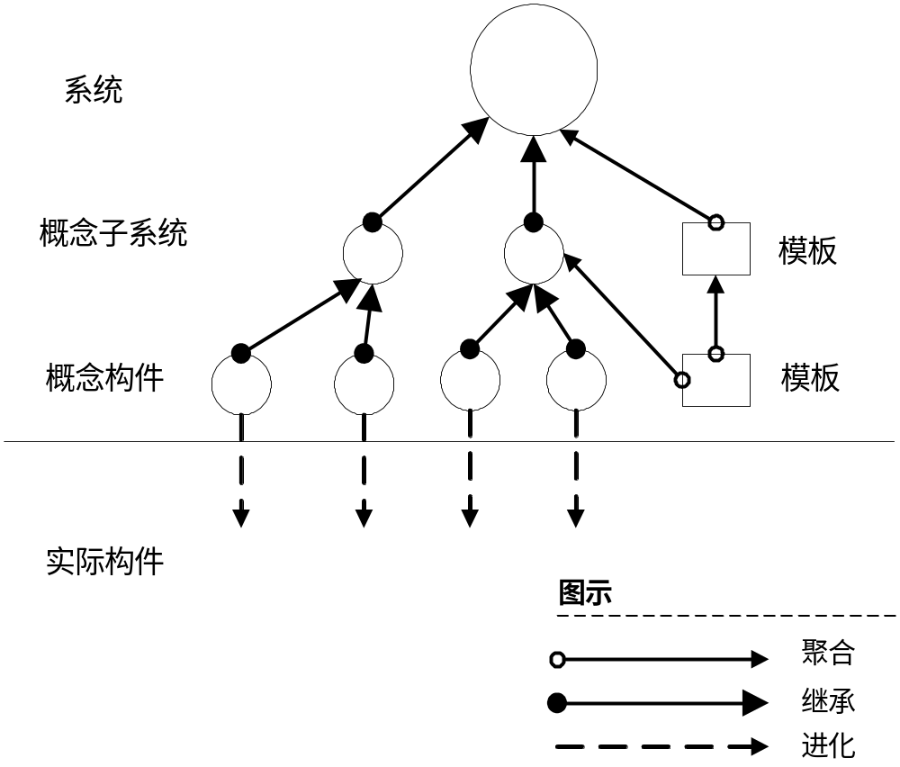
12.1 基于体系结构的设计方法

Slide 13
12.1 基于体系结构的设计方法
ABSD的设计元素
  在顶层：系统被分解为若干个概念子系统和一个或若干个软件模板
  在第二层：概念子系统又被分解成概念构件和一个或若干个附加软件模板

Slide 14
12.1 基于体系结构的设计方法
ABSD的视角和视图
  考虑体系结构时，重要的是从不同的视角来检查，这促使软件设计师考虑体系结构的不同属性。
    展示功能组织的静态视角能判断质量特性
    展示并发行为的动态视角能判断系统行为特性
  在ABSD方法中，通过不同的视角来观察设计元素
  一个子系统并非总是一个静态的体系结构元素，而是可以从动态和静态角度观察的体系结构元素

Slide 15
12.1 基于体系结构的设计方法
ABSD的视角和视图
  使用逻辑视图来记录设计元素的功能和概念接口，设计元素的功能定义了它本身在系统中的角色
  使用并发视图（进程视图）来检查系统多用户的并发行为
  使用配置视图表示网络中的结点

Slide 16
12.1 基于体系结构的设计方法
ABSD的用例和质量场景
  用例已经成为推测系统在一个具体设置中的行为的重要技术，被用在很多不同的场合
  用例必须使得质量需求具体化
  在使用用例捕获功能需求的同时，通过定义特定场景来捕获质量需求，称这些场景为质量场景
  使用质量场景捕获变更、性能、可靠性和交互性，称为变更场景、性能场景、可靠性场景和交互性场景
  质量场景必须包括预期的和非预期的刺激。

Slide 17
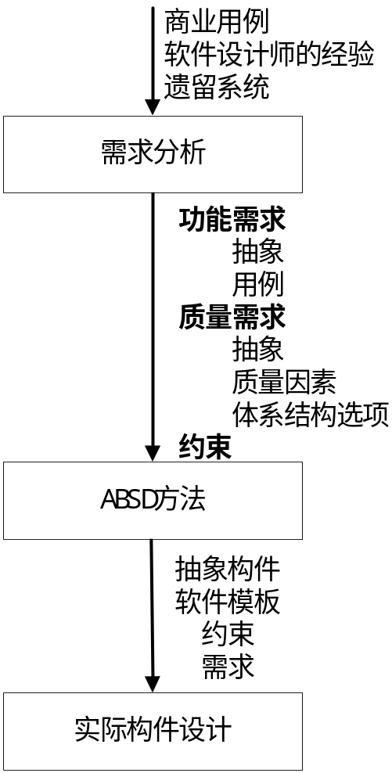
12.1 基于体系结构的设计方法
ABSD方法与生命周期

Slide 18
12.1 基于体系结构的设计方法
ABSD方法的定义的设计元素的分解

Slide 19
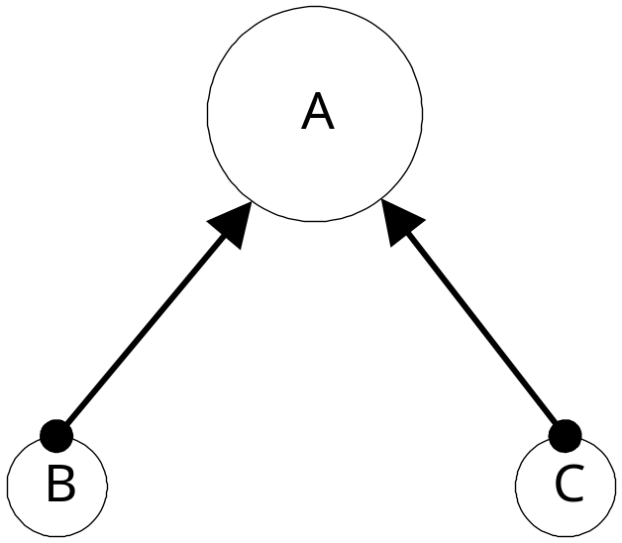
12.1 基于体系结构的设计方法
设计元素的产生顺序
  元素树的遍历过程：广度遍历、深度遍历

Slide 20
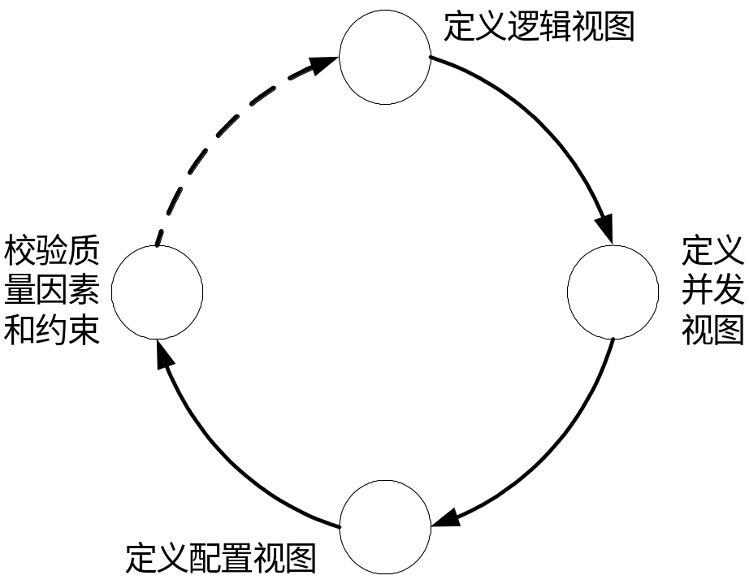
12.1 基于体系结构的设计方法
设计元素的活动

Slide 21
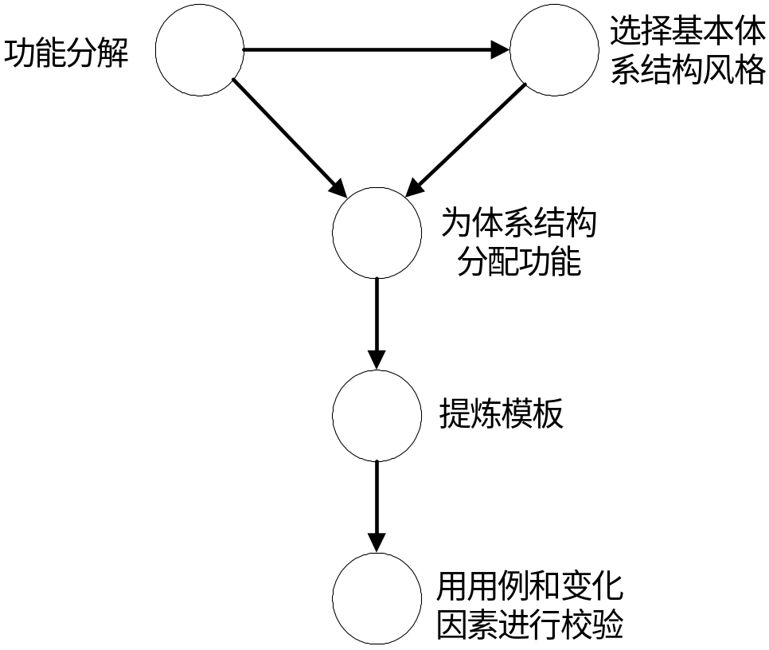
12.1 基于体系结构的设计方法
逻辑视图定义的步骤示意图

Slide 22
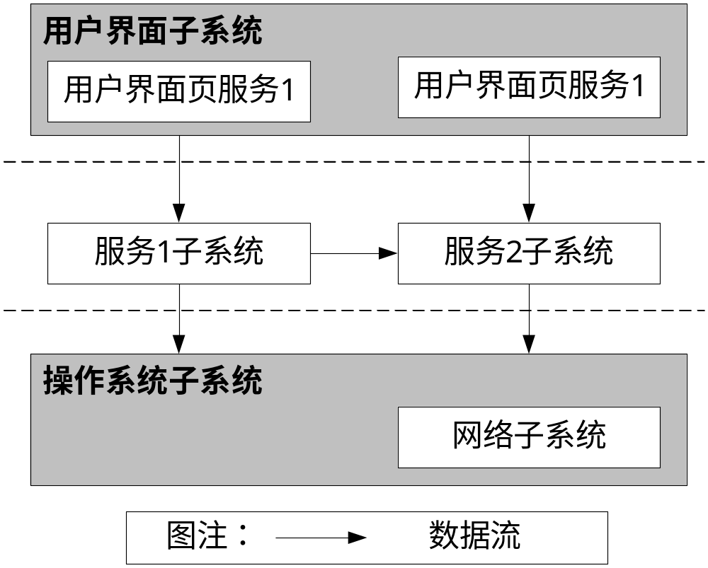
12.1 基于体系结构的设计方法
实例

Slide 23
12.1 基于体系结构的设计方法
（1）功能分解
一个设计元素有一组功能，这些功能必须分组。分解的目的是使每个组在体系结构内代表独立的元素。分解可以进一步细化。这种分解的标准取决于对一个特定的设计元素来说是很重要的性能。在不同的性能基础上，可以进行多重分解。
如果象通常的产品一样，在分解中起关键作用的性能要求是可修改的，则功能的分组可选择几个标准：
  功能聚合。
  数据或计算行为的类似模式。
  类似的抽象级别。
  功能的局部性。

Slide 24
12.1 基于体系结构的设计方法
（2）选择体系结构风格
每个设计元素有一个主要的体系结构风格或模式，这是设计元素如何完成它的功能的基础。主要风格并不是唯一风格，为了达到特定目的，可以进行修改。
体系结构风格的选择建立在设计元素的体系结构驱动基础上。
在软件设计过程中，并不总是有现成的体系结构风格可供选择为主要的体系结构风格。
一旦选定了一个主要的体系结构风格，该风格必须适应基于属于这个设计元素的质量需求，体系结构选择必须满足质量需求。
为设计元素选择体系结构风格是一个重要的选择，这种选择在很大程度上依赖于软件设计师的个人设计经验。

Slide 25
12.1 基于体系结构的设计方法
（3）为风格分配功能
选择体系结构风格时产生了一组构件类型，我们必须决定这些类型的数量和每个类型的功能，这就是分配的目的。在功能分解时产生的功能组，应该分配给选择体系结构风格时产生的构件类型，这包括决定将存在多少个每个构件类型的实例，每个实例将完成什么功能。这样分配后产生的构件将作为设计元素分解的子设计元素。
每个设计元素的概念接口也必须得到标识，这个接口包含了设计元素所需的信息和在已经定义了的体系结构风格内的每个构件类型所需要的数据和控制流。

Slide 26
12.1 基于体系结构的设计方法
（4）细化模板
被分解的设计元素有一组属于它的模板。在ABSD方法的初期，系统没有模板。当模板细化了以后，就要把功能增加上去。这些功能必须由实际构件在设计过程中加以实现。
最后，需要检查模板的功能，以判断是否需要增加附加功能到系统任何地方的设计元素中。也就是说，要识别在该级别上已经存在的任何横向服务。模板包括了什么是一个好的设计元素和那些应该共享的功能。每种类型的功能可以需要附加支持功能，这种附加功能一旦得到识别，就要进行分配。

Slide 27
12.1 基于体系结构的设计方法
（5）功能校验
用例用来验证他们通过有目的的结构能够达到。子设计元素的附加功能将可能通过用例的使用得到判断。然而，如果用例被广泛地使用于功能分解的过程中，将几乎不能发现附加功能。
也可以使用变化因素，因为执行一个变化的难点取决于功能的分解。
从这种类型的校验出发，设计就是显示需求（通过用例）和支持修改（通过变化因素）。

Slide 28
12.1 基于体系结构的设计方法
（6）创建并发视图
检查并发视图的目的是判断哪些活动是可以并发执行的。这些活动必须得到识别，产生进程同步和资源竞争。
对并发视图的检查是通过虚拟进程来实现的。虚拟进程是通过程序、动态模块或一些其他的控制流执行的一条单独路径。虚拟进程与操作系统的进程概念不一样，操作系统的进程包括了额外的地址空间的分配和调度策略。一个操作系统进程是几个虚拟进程的连接点，但每个虚拟进程不一定都是操作系统进程。虚拟进程用来描述活动序列，使同步或资源竞争可以在多个虚拟进程之间进行。

Slide 29
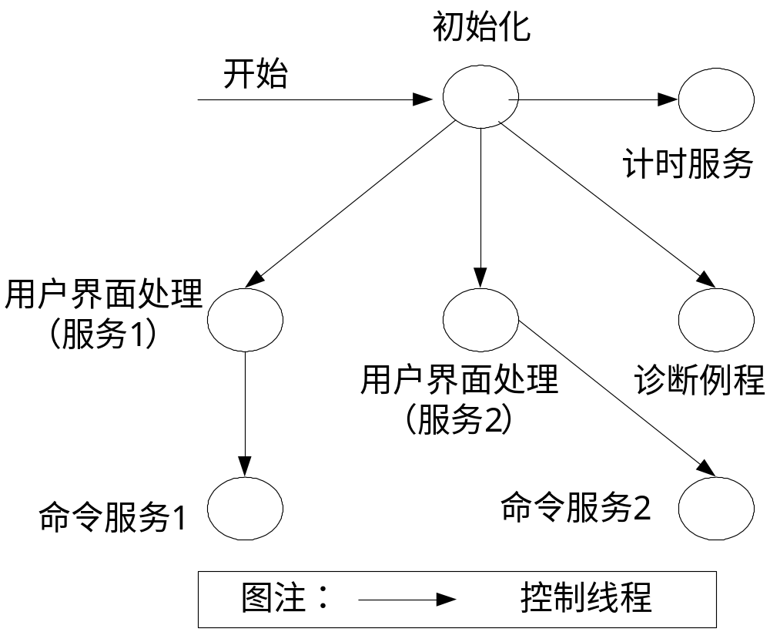
12.1 基于体系结构的设计方法

Slide 30
12.1 基于体系结构的设计方法
（7）创建配置视图
如果在一个系统中，使用了多个处理器，则需要对不同的处理器配置设计元素，这种配置通过配置视图来进行检查。
例如，我们检查网络对虚拟线程的影响，一个虚拟线程可以通过网络从一个处理器传递到另一个处理器。我们使用物理线程来描述在某个特定处理器中的线程。也就是说，一个虚拟线程是由若干个物理线程串联而成的。通过这种视图，我们可以发现一个单一的处理器上的同步的物理线程和把一个虚拟线程从一个处理器传递到其他处理器上的需求。

Slide 31
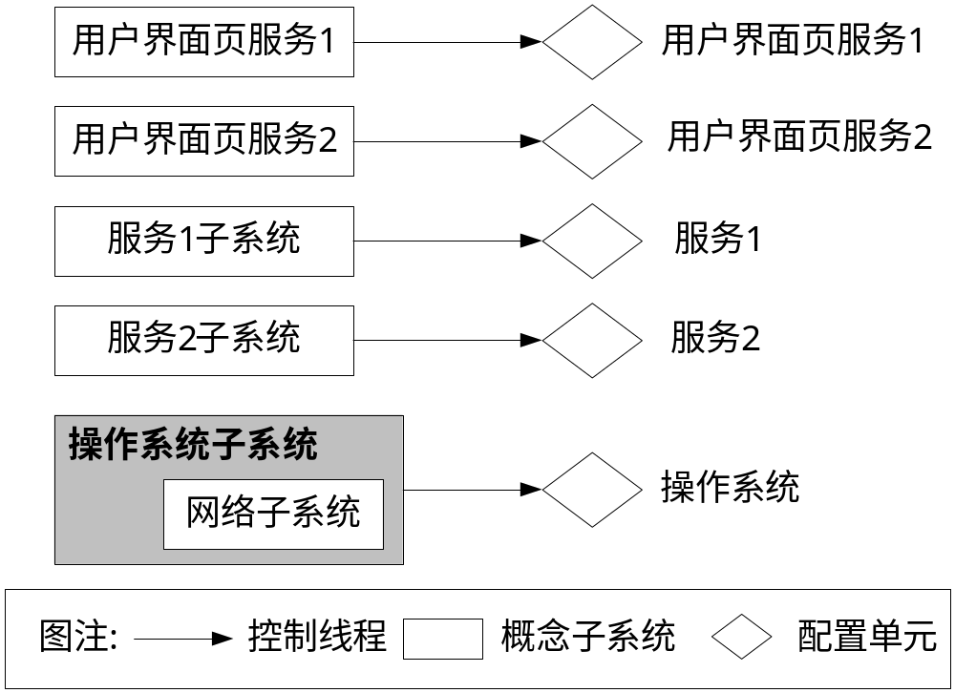
12.1 基于体系结构的设计方法

Slide 32
12.1 基于体系结构的设计方法
（8）验证质量场景
一旦创建了三个视图，就要把质量场景应用到所创建的子设计元素上。对每个质量场景，都要考虑是否仍然满足需求，每个质量场景包括了一个质量属性刺激和所期望的响应。考虑到目前为止所作出的设计决策，看其是否能够达到质量属性的要求。
如果不能达到，则需重新考虑设计决策，或者设计师必须接受创建质量场景失败的现实。

Slide 33
12.1 基于体系结构的设计方法
（9）验证约束
最后一步就是要验证所有的约束没有互相矛盾的地方，对每一个约束，都需提问“该约束是否有可能实现？”。一个否定的回答就意味着对应的质量场景也不能满足。这时，需要把问题记录进文档，对导致约束的决策进行重新验证。

Slide 34
12.2 体系结构的设计和演化
设计和演化过程
  实验原型阶段
  演化开发阶段

Slide 35
12.2 体系结构的设计和演化
实验原型阶段
第一个开发周期
  第一个开发周期没有具体的、明确的目标。此时，为了提高开发效率，缩短开发周期，所有开发人员可以分成了两个小组，一个小组创建图形用户界面，另一个小组创建一个问题域模型。两个小组要并行地工作，尽量不要发生相互牵制的现象。
  在第一个周期结束时，形成了两个版本，一个是图形用户界面的初始设计，另一个是问题域模型，该模型覆盖了问题域的子集。用户界面设计由水平原型表示，也就是说，运行的程序只是实现一些用户界面控制，没有实现真正的系统功能。

Slide 36
12.2 体系结构的设计和演化
实验原型阶段
第二个开发周期
（1）标识构件
  第一步，生成类图
  第二步，对类进行分组
  第三步，把类打包成构件

Slide 37
12.2 体系结构的设计和演化
实验原型阶段
第二个开发周期
（2）提出软件体系结构模型
  在建立体系结构的初期，选择一个合适的体系结构风格是首要的。在这个风格基础上，开发人员通过体系结构模型，可以获得关于体系结构属性的理解。
  此时，虽然这个模型是理想化的(其中的某些部分可能错误地表示了应用的特征)，但是，该模型为将来的调整和演化过程建立了目标。

Slide 38
12.2 体系结构的设计和演化
实验原型阶段
第二个开发周期
（3）把已标识的构件映射到软件体系结构中
  把在第（1）阶段已标识的构件映射到体系结构中，将产生一个中间结构，这个中间结构只包含那些能明确适合体系结构模型的构件。
（4）分析构件之间的相互作用
  为了把所有已标识的构件集成到体系结构中，必须认真分析这些构件的相互作用和关系。我们可以使用UML的顺序图来完成这个任务。

Slide 39
12.2 体系结构的设计和演化
实验原型阶段
第二个开发周期
（5）产生软件体系结构
  一旦决定了关键的构件之间的关系和相互作用，就可以在第（3）阶段得到的中间结构的基础上进行精化。可以利用顺序图标识中间结构中的构件和剩下的构件之间的依赖关系，分析第（2）阶段模型的不一致性(例如丢失连接等)。

Slide 40
12.2 体系结构的设计和演化
实验原型阶段
第二个开发周期
（6）软件体系结构正交化
  在（1）-（5）阶段产生的软件体系结构不一定满足正交性（例如：同一层次的构件之间可能存在相互调用）。整个正交化过程以原体系结构的线索和构件为单位，自顶向下、由左到右进行。通过对构件的新增、修改或删除，调整构件之间的相互作用，把那些不满足正交性的线索进行正交化。

Slide 41
12.2 体系结构的设计和演化
演化开发阶段
  需求变动归类
  制订体系结构演化计划
  修改、增加或删除构件
  更新构件的相互作用
  产生演化后的体系结构
  迭代
  对以上步骤进行确认，进行阶段性技术评审
  对所做的标记进行处理

Slide 42
12.3 基于体系结构的软件开发模型
传统软件开发过程的阶段
  传统的软件开发过程可以划分为从概念直到实现的若干个阶段，包括问题定义、需求分析、软件设计、软件实现及软件测试等。
  如果采用传统的软件开发模型，软件体系结构的建立应在需求分析之后，概要设计之前。
  传统软件开发模型存在开发效率不高，不能很好地支持软件重用等缺点。

Slide 43
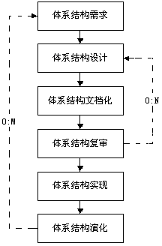
12.3 基于体系结构的软件开发模型
ABSD模型把整个基于体系结构的软件过程划分为体系结构需求、设计、文档化、复审、实现、演化等6个子过程

Slide 44
12.3 基于体系结构的软件开发模型
体系结构需求
  需求是指用户对目标软件系统在功能、行为、性能、设计约束等方面的期望。
  体系结构需求受技术环境和体系结构设计师的经验影响。需求过程主要是获取用户需求，标识系统中所要用到的构件。
  如果以前有类似的系统体系结构的需求，可以从需求库中取出，加以利用和修改，以节省需求获取的时间，减少重复劳动，提高开发效率。

Slide 45
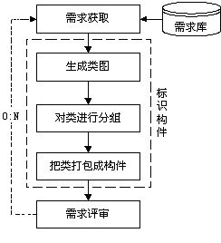
12.3 基于体系结构的软件开发模型

Slide 46
12.3 基于体系结构的软件开发模型
需求获取
  体系结构需求一般来自三个方面，分别是系统的质量目标、系统的业务目标和系统开发人员的业务目标。
  软件体系结构需求获取过程主要是定义开发人员必须实现的软件功能，使得用户能完成他们的任务，从而满足业务上的功能需求。
  与此同时，还要获得软件质量属性，满足一些非功能需求。

Slide 47
12.3 基于体系结构的软件开发模型
标识构件
  标识构件过程为系统生成初始逻辑结构，包含大致的构件。这一过程又可分三步来实现。
  第一步，生成类图：例如Rational Rose就能自动生成类图。
  第二步，对类进行分组：在生成的类图基础上，使用一些标准对类进行分组可以大大简化类图结构，使之更清晰。与其他类隔离的类形成一个组，由泛化(Generalization)关联的类组成一个附加组，由聚合(Aggregation)或组合(Composition)关联的类也形成一个附加组。
  第三步，把类打包成构件：把在第二步得到的类簇打包成构件，这些构件可以分组合并成更大的构件。

Slide 48
12.3 基于体系结构的软件开发模型
需求评审
  组织一个由不同代表(如分析人员、客户、设计人员、测试人员)组成的小组，对体系结构需求及相关构件进行仔细审查。
  审查的主要内容包括所获取的需求是否真实反映了用户的要求，类的分组是否合理，构件合并是否合理等。必要时，可以在上述之间进行迭代。

Slide 49
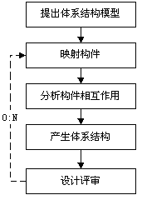
12.3 基于体系结构的软件开发模型
体系结构设计
  体系结构需求用来激发和调整设计决策，不同的视图被用来表达与质量目标有关的信息。
  体系结构设计是一个迭代过程，如果要开发的系统能够从已有的系统中导出大部分，则可以使用已有系统的设计过程。

Slide 50
12.3 基于体系结构的软件开发模型
提出软件体系结构模型。
  在建立体系结构的初期，选择一个合适的体系结构风格是首要的。在这个风格基础上，开发人员通过体系结构模型，可以获得关于体系结构属性的理解。
  此时，虽然这个模型是理想化的(其中的某些部分可能错误地表示了应用的特征)，但是，该模型为将来的实现和演化过程建立了目标。

Slide 51
12.3 基于体系结构的软件开发模型
把已标识的构件映射到软件体系结构中。
  把在体系结构需求阶段已标识的构件映射到体系结构中，将产生一个中间结构，这个中间结构只包含那些能明确适合体系结构模型的构件。
分析构件之间的相互作用。
  为了把所有已标识的构件集成到体系结构中，必须认真分析这些构件的相互作用和关系。

Slide 52
12.3 基于体系结构的软件开发模型
产生软件体系结构。
  一旦决定了关键构件之间的关系和相互作用，就可以在第(2)阶段得到的中间结构的基础上进行细化。
设计评审。
  一旦设计了软件体系结构，必须邀请独立于系统开发的外部人员对体系结构进行评审。

Slide 53
12.3 基于体系结构的软件开发模型
体系结构文档化
  绝大多数的体系结构都是抽象的，由一些概念上的构件组成。因此，要让系统分析员和程序员去实现体系结构，还必须把体系结构进行文档化。
  文档是在系统演化的每一个阶段，系统设计与开发人员的通讯媒介，是为验证体系结构设计和提炼或修改这些设计（必要时）所执行预先分析的基础。
  体系结构文档化过程的主要输出结果是体系结构需求规格说明和测试体系结构需求的质量设计说明书这两个文档。生成需求模型构件的精确的形式化的描述，作为用户和开发者之间的一个协约。
  软件体系结构的文档要求与软件开发项目中的其他文档是类似的。文档的完整性和质量是软件体系结构成功的关键因素。文档要从使用者的角度进行编写，必须分发给所有与系统有关的开发人员，且必须保证开发者手上的文档是最新的。

Slide 54
12.3 基于体系结构的软件开发模型
体系结构复审
  体系结构设计、文档化和复审是一个迭代过程。从这个方面来说，在一个主版本的软件体系结构分析之后，要安排一次由外部人员（用户代表和领域专家）参加的复审。
  复审的目的是标识潜在的风险，及早发现体系结构设计中的缺陷和错误，包括体系结构能否满足需求、质量需求是否在设计中得到体现、层次是否清晰、构件的划分是否合理、文档表达是否明确、构件的设计是否满足功能与性能的要求等等。
  由外部人员进行复审的目的是保证体系结构的设计能够公正地进行检验，使组织的管理者能够决定正式实现体系结构。

Slide 55
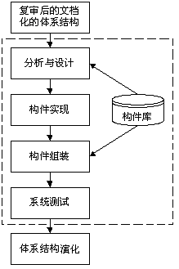
12.3 基于体系结构的软件开发模型
体系结构的实现
  “实现” 是要用实体来显示出一个软件体系结构
  即要符合体系结构所描述的结构性设计决策，分割成规定的构件，按规定方式互相交互

Slide 56
12.3 基于体系结构的软件开发模型
图中的虚框部分是体系结构的实现过程。
  整个实现过程是以复审后的文档化的体系结构说明书为基础的，每个构件必须满足软件体系结构中说明的对其他构件的责任。这些决定即实现的约束是在系统级或项目范围内作出的，每个构件上工作的实现者是看不见的。
  在体系结构说明书中，已经定义了系统中的构件与构件之间的关系。因为在体系结构层次上，构件接口约束对外唯一地代表了构件。所以可以从构件库中查找符合接口约束的构件，必要时开发新的满足要求的构件。
  然后，按照设计提供的结构，通过组装支持工具把这些构件的实现体组装起来，完成整个软件系统的连接与合成。最后一步是测试，包括单个构件的功能性测试和被组装应用的整体功能和性能测试。

Slide 57
12.3 基于体系结构的软件开发模型
体系结构的演化
  在构件开发过程中，最终用户的需求可能还有变动。在软件开发完毕，正常运行后，由一个单位移植到另一个单位，需求也会发生变化。
  在这两种情况下，就必须相应地修改软件体系结构，以适应新的变化了的软件需求。
  体系结构演化是使用系统演化步骤去修改应用，以满足新的需求

Slide 58
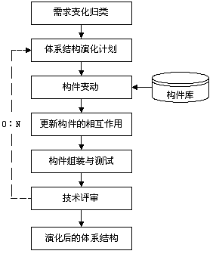
12.3 基于体系结构的软件开发模型

Slide 59
12.3 基于体系结构的软件开发模型
需求变动归类。
  首先必须对用户需求的变化进行归类。使变化的需求与已有构件对应。对找不到对应构件的变动，也要作好标记，在后续工作中，将创建新的构件，以对应这部分变化的需求。
制订体系结构演化计划。
  在改变原有结构之前，开发组织必须制订一个周密的体系结构演化计划，作为后续演化开发工作的指南。

Slide 60
12.3 基于体系结构的软件开发模型
修改、增加或删除构件。
  在演化计划的基础上，开发人员可根据在第(1)步得到的需求变动的归类情况，决定是否修改或删除存在的构件、增加新构件。最后，对修改和增加的构件进行功能性测试。
更新构件的相互作用。
  随着构件的增加、删除和修改，构件之间的控制流必须得到更新。

Slide 61
12.3 基于体系结构的软件开发模型
构件组装与测试。
  通过组装支持工具把这些构件的实现体组装起来，完成整个软件系统的连接与合成，形成新的体系结构。然后对组装后的系统整体功能和性能进行测试。
技术评审。
  对以上步骤进行确认，进行技术评审。评审组装后的体系结构是否反映需求变动，符合用户需求。如果不符合，则需要在第(2)到第(6)步之间进行迭代。
产生演化后的体系结构。
  在原来系统上所作的所有修改必须集成到原来的体系结构中，完成一次演化过程。

Slide 62
本章作业与思考题
请把基于体系结构的软件开发模型与其他软件开发模型进行比较。
请把基于体系结构的软件设计方法与其他软件设计方法进行比较。
如何才能提高软件系统的可演化性。

